Slide 1
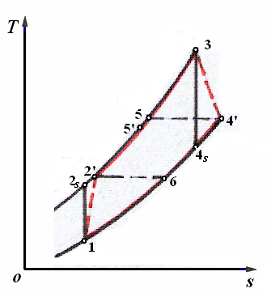
A477277
一燃气轮机装置，按等压加热循环工作。压缩机进口参数为t₁=27℃，p₁=0.1MPa，压缩机增压比π=6，气轮机进口燃气温度为t₃=800 ℃，压缩机绝热效η_{Cs}=0.88，
燃气轮机相对内效率η_{T}=0.85，求：
1）该装置的热效率；
2）试计算1kg燃气流经压
气机、燃气轮机时的熵增；
3）若采用极限回热，计算
其热效率；
4）指出提高装置热效率的
热力学途径。
燃气R_{g}=0.287kJ/(kg·K)，比热容
取定值，c_{p}=1.005 kJ/(kg·K)

Slide 2
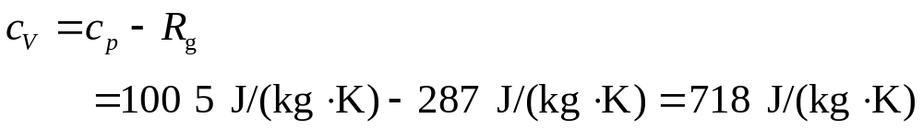
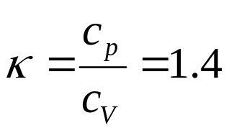
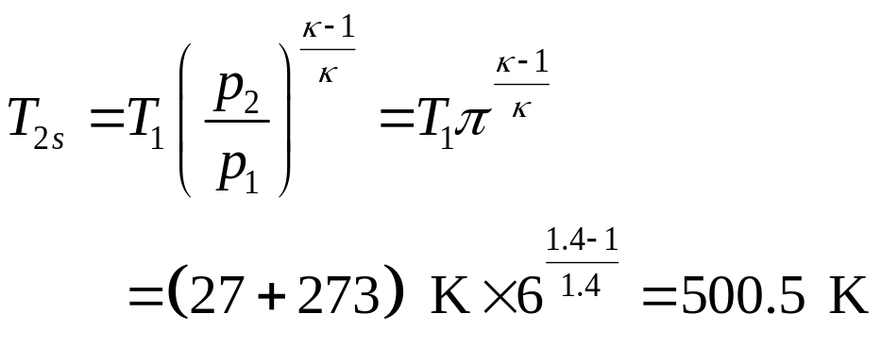
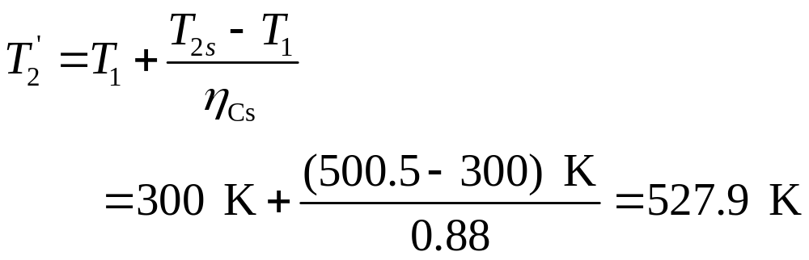

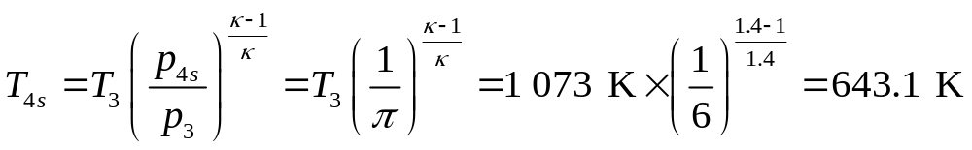
解：

Slide 3
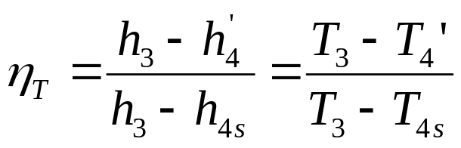
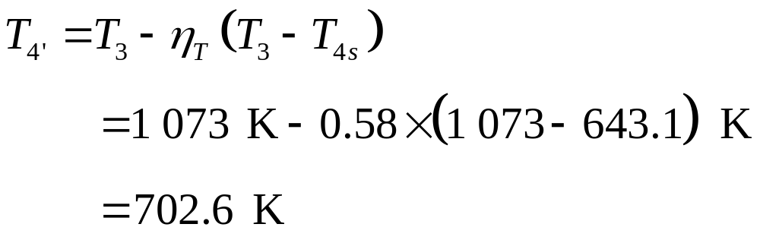
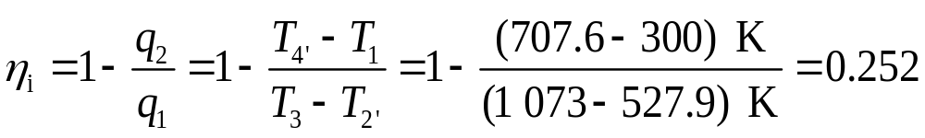
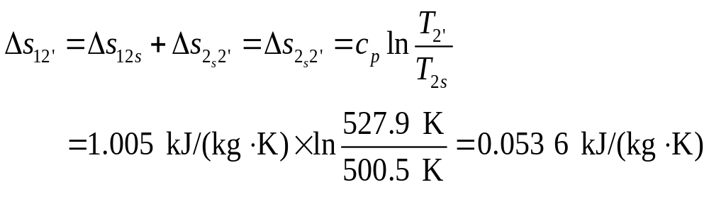

Slide 4
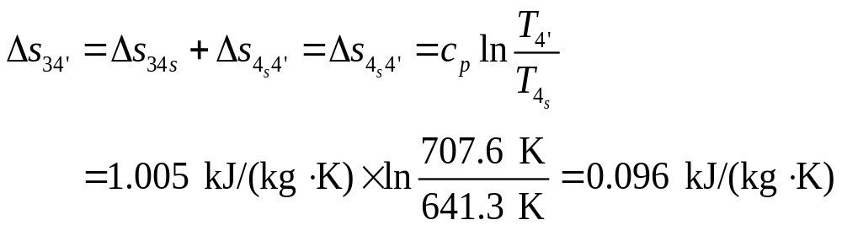

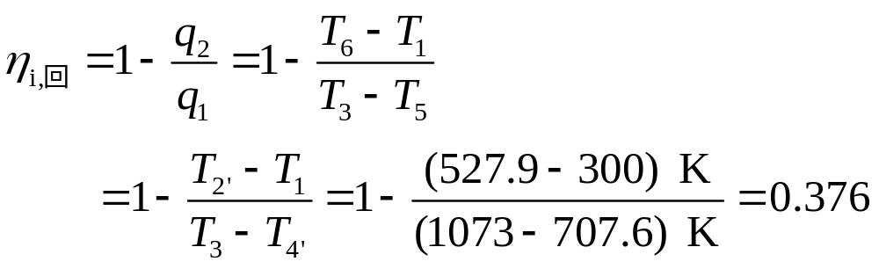
极限回热：
提高装置热效率的热力学途径除回热，还有的回热基础上分级压缩，中间冷却和在回热基础上分级膨胀，中间再热。

